Slide 1










UỶ BAN NHÂN DÂN HUYỆN MÙ CANG CHẢI
TRƯỜNG PTDTBT TH VỪ A DÍNH
Nhiệt liệt chào mừng quý thầy cô về dự giờ
Môn: Tiếng Việt – Lớp: 3A2
Giáo viên: Trần Thị Thu Thảo

Slide 2


KHỞI ĐỘNG

Slide 3




Slide 4
Thứ năm ngày 23 tháng 11 năm 2023
Tiết 83: Bài 22: Để cháu nắm tay ông (tiết 3)
Tiếng Việt
1. Xếp các từ in đậm trong đoạn thơ dưới đây vào nhóm thích hợp.
a. Từ chỉ hoạt động
b. Từ chỉ đặc điểm
Ông vác cây tre dài
Lưng của ông vẫn thẳng
Ông đẩy chiếc cối xay
Cối quay như chong chóng
Đường dài và sông rộng
Ông vẫn luôn đi về
Tay của ông khỏe ghê
Làm được bao nhiêu việc.
(Hữu Thỉnh)

Slide 5

Thảo luận nhóm 4

Slide 6



Chia sẻ trước lớp
TRÌNH BÀY
NHẬN XÉT

Slide 7

Thứ năm ngày 23 tháng 11 năm 2023
Tiết 83: Bài 22: Để cháu nắm tay ông (tiết 3)
Tiếng Việt
vác
rộng
dài
đi về
đẩy
khỏe
quay
làm
Từ chỉ hoạt động
Từ chỉ đặc điểm

Slide 8
Thứ năm ngày 23 tháng 11 năm 2023
Tiết 83: Bài 22: Để cháu nắm tay ông (tiết 3)
Tiếng Việt
2. Tìm câu kể trong những câu dưới đây:
a. Tháp Bà Pô-na-ga ở đâu?
b. Tháp Bà Pô-na-ga là một địa điểm du lịch nổi tiếng ở Nha Trang.
c. Ông ngoại đưa đón Dương đi học mỗi khi bố mẹ bận rộn.
d. Mỗi một ngày trôi qua, ông đang già đi, còn nó mạnh mẽ hơn.
e. Ông ngoại ơi, cháu yêu ông nhiều lắm!

Slide 9
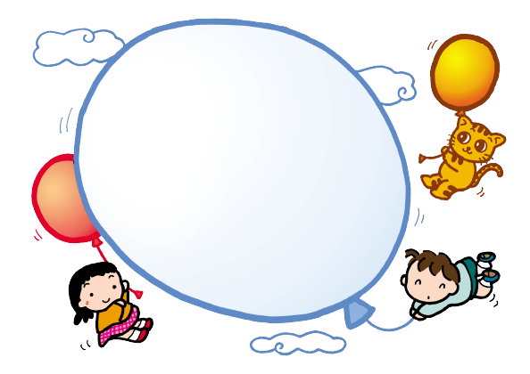
Đặc điểm câu kể:
Dấu kết thúc câu là dấu chấm;
Trong câu không chứa những từ để hỏi hoặc những từ bộc lộ cảm xúc.

Slide 10
Thứ năm ngày 23 tháng 11 năm 2023
Tiết 83: Bài 22: Để cháu nắm tay ông (tiết 3)
Tiếng Việt
3. Sắp xếp các câu kể ở bài 2 vào nhóm thích hợp
Câu giới thiệu sự vật
Câu nêu hoạt động
Câu nêu đặc điểm

Slide 11
Thứ năm ngày 23 tháng 11 năm 2023
Tiết 83: Bài 22: Để cháu nắm tay ông (tiết 3)
Tiếng Việt
3. Sắp xếp các câu kể ở bài 2 vào nhóm thích hợp
Câu giới thiệu sự vật
b. Tháp Bà Pô-na-ga là một địa điểm du lịch nổi tiếng ở Nha Trang
Câu nêu hoạt động
c. Ông ngoại đưa đón Dương đi học mỗi khi bố mẹ bận rộn.
Câu nêu đặc điểm
d. Mỗi một ngày trôi qua, ông đang già đi, còn nó mạnh mẽ hơn.

Slide 12
Từ chỉ hoạt động
Từ ngữ
Từ chỉ đặc điểm
Nội dung bài học
Câu giới thiệu sự vật
Câu
Câu kể
Câu nêu hoạt động
Câu nêu đặc điểm

Slide 13

Tiết học kết thúc
Cám ơn thầy cô, cùng tất cả các em học sinh!

